Slide 1
Compression d’images vectorielles
AUBERT--MÉZIÈRE Corentin
n° 27653

Slide 2
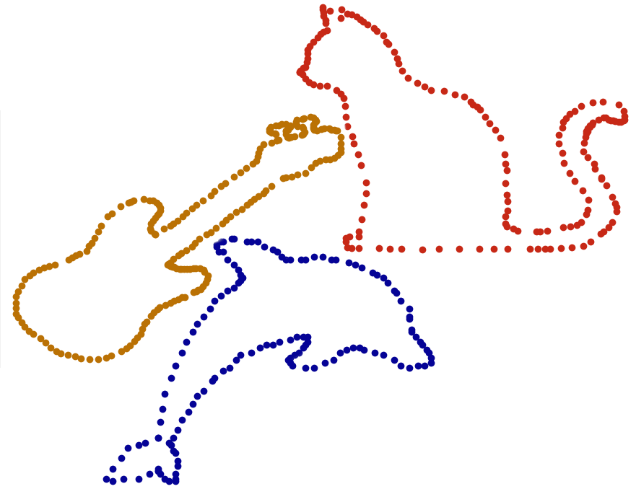
Exemples images vectorielles :

Slide 3
Méthodes utilisées :
Transformée de Fourier
Transformée de Fourier Discrète (TFD)
Courbes de Bézier + Algorithme de Schneider

Slide 4
Transformée de Fourier
TFD
Bézier

Slide 5
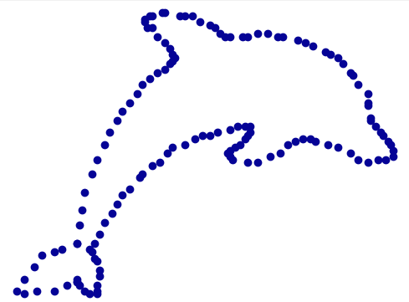

Avant reparamétrage :

Slide 6


Après reparamétrage :

